Slide 2

MỘT SỐ DỰ ÁN
Đặng Hữu Công Hiếu - 20203417

Slide 3
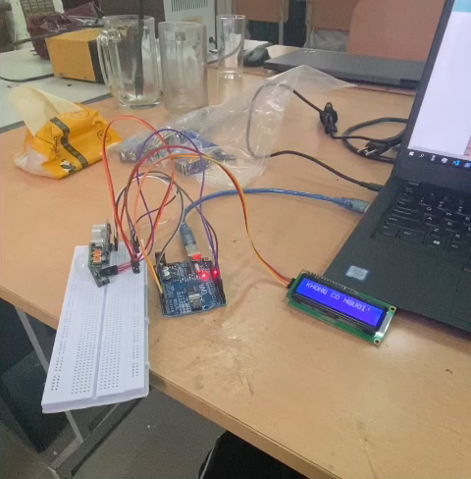
1. Xác định sự hiện diện của người bằng cảm biến PIR và HC-SR04

Slide 4
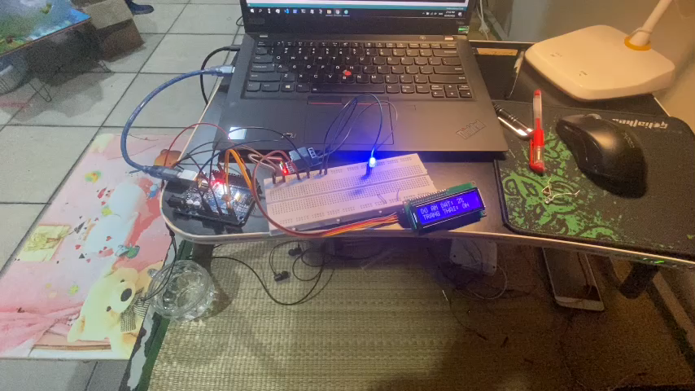
2. Đo độ ẩm đất và điều khiển relay

Slide 5
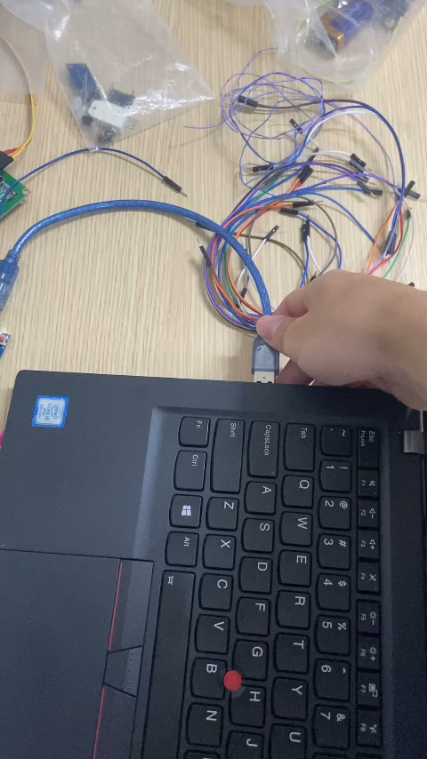
3. Thu mã và điều khiển điều hòa bằng cảm biến hồng ngoại

Slide 6
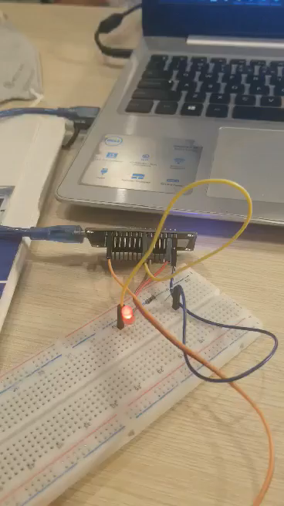
4. Điều khiển bật tắt đèn bằng ESP8266 qua giao thức MQTT

Slide 7
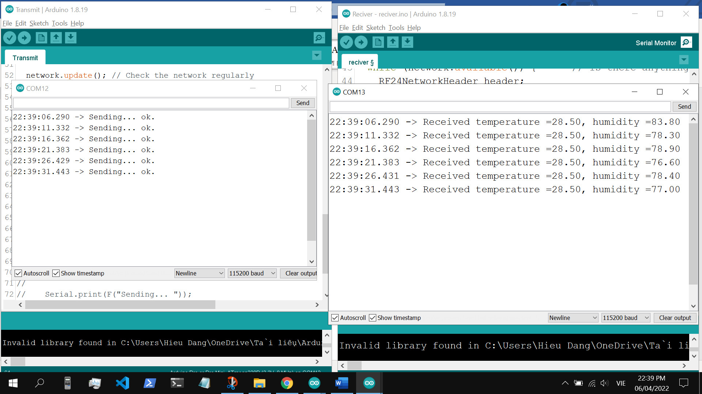
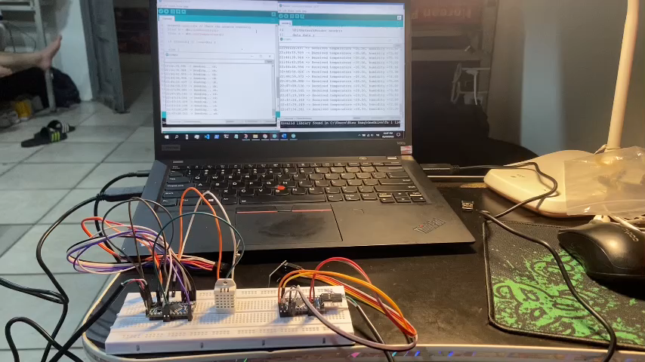
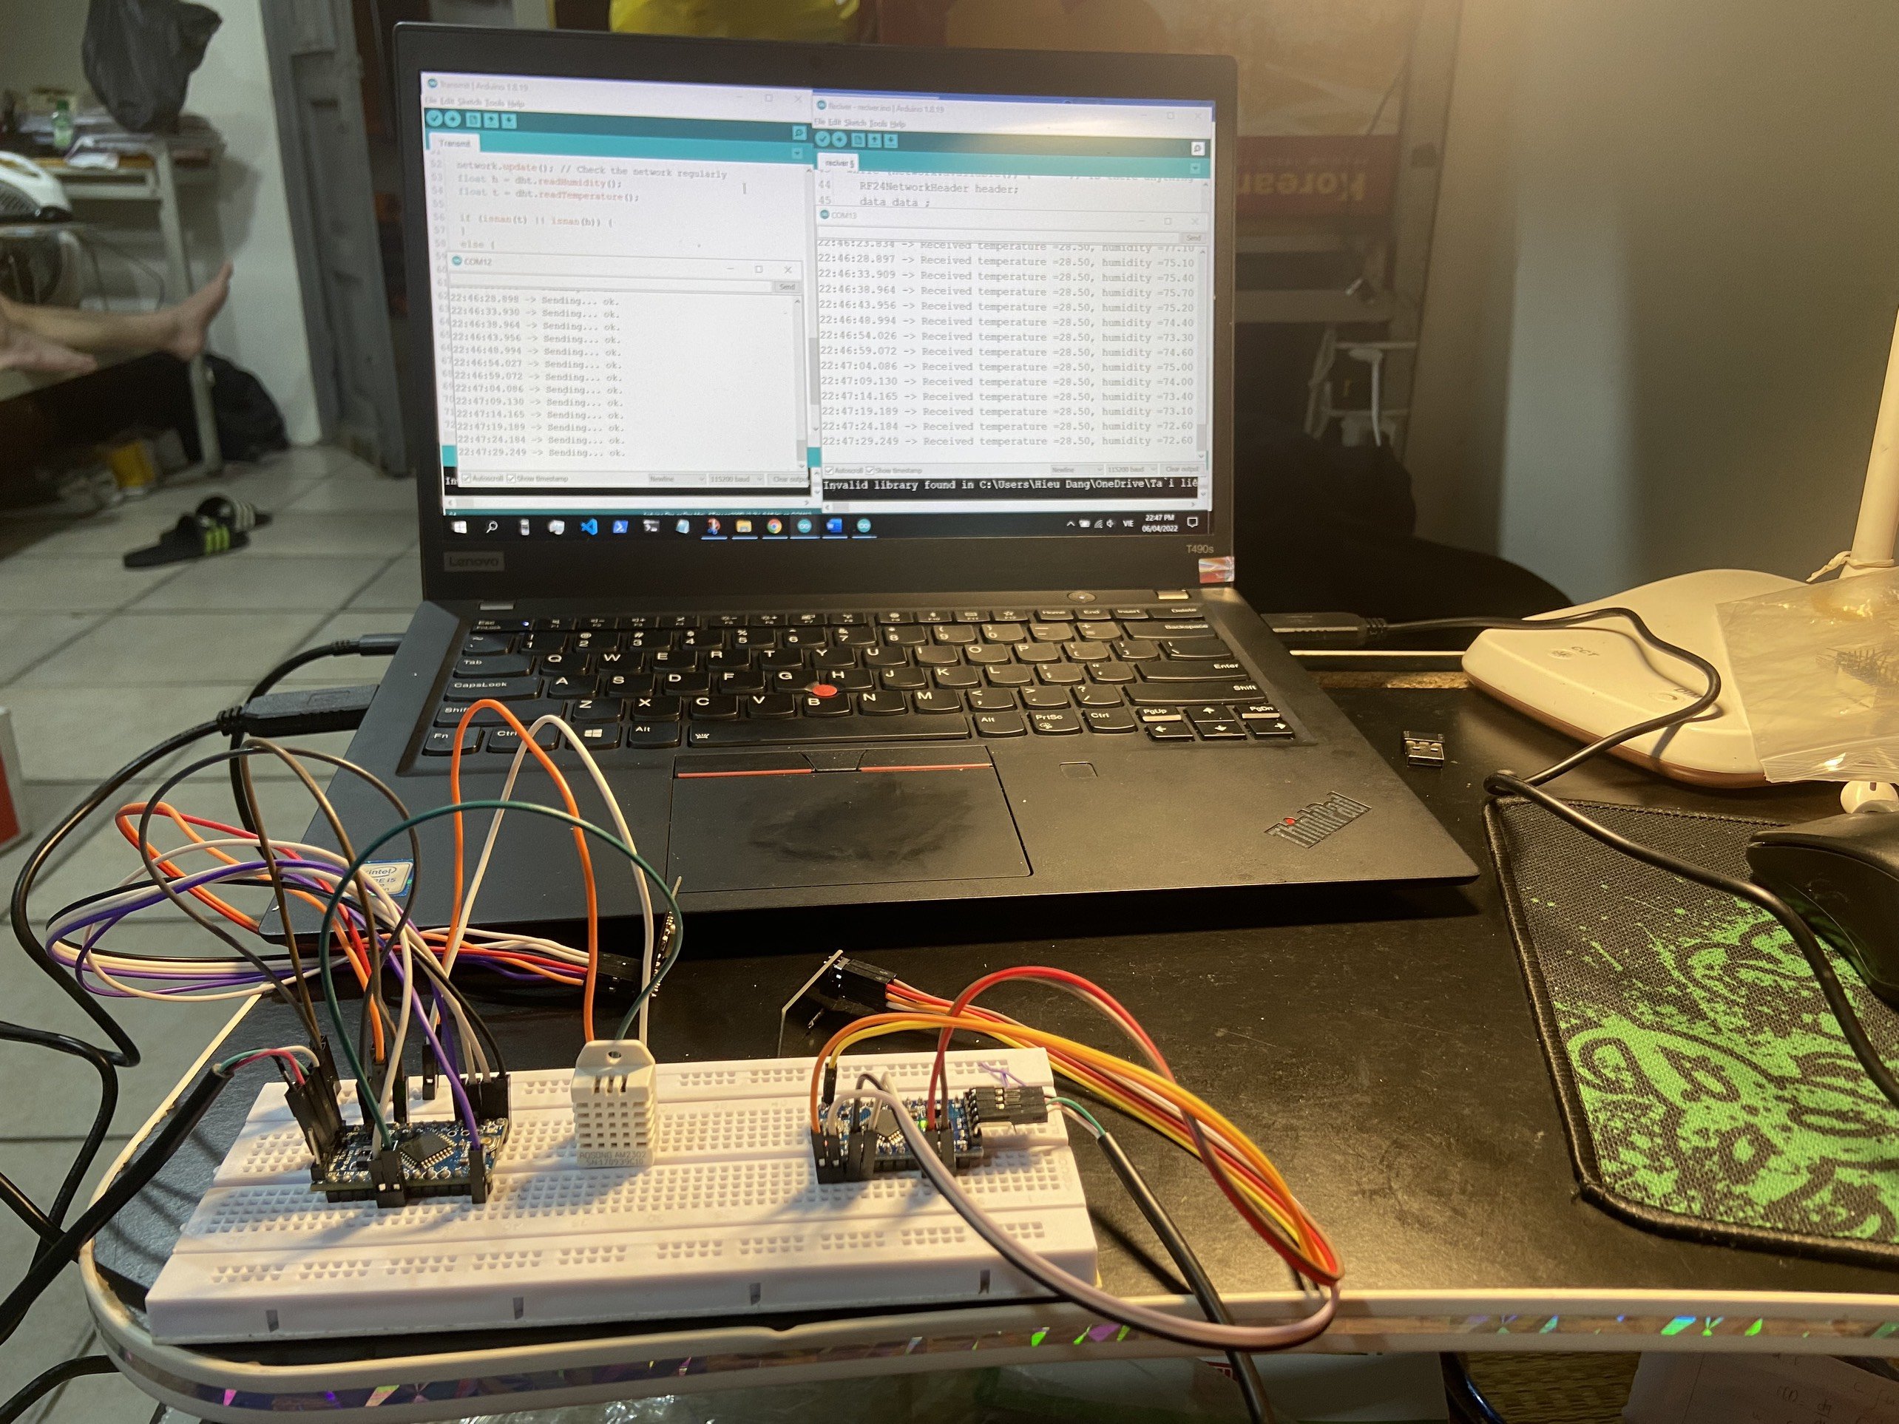
5. Kết nối RF24 Network với nRF24L01

Slide 8
THANK YOU !

